Slide 1
Orijentacija novog člana
Cs ZLATKO JANKOVIĆ - mILOŠ
Notes:
Savjet treneru: Unesi druge informacije koje smatraš prikladnima, kao na primjer ime trenera prezentacije „Orijentacija novog člana”.

Slide 2
Sažetak Orijentacije novog člana
Orijentacija novog člana podijeljena je na četiri odlomka:
Tko su Lionsi
Naš klub
Distrikt i Spojeni Distrikt
Lions Clubs International (LCI)

Slide 3
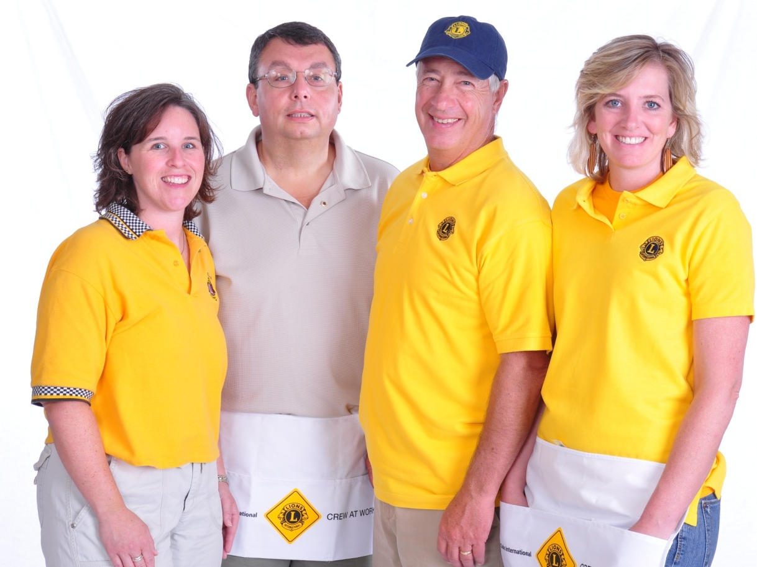
Tko su Lionsi
Lionsi su ljudi posvećeni služenju potrebitima, bilo u svojoj vlastitoj zajednici ili po cijelom svijetu.
Veća smo hum. organizacija od CK i Crvenog polumjeseca
Blizu 1,4 milijuna
članova
Preko 200 zemalja
Više od 46.000
klubova

Slide 4
Lionsi imaju
Vizija: Biti globalni lider u služenju zajednici humanitarnim potrebama.
Misija: Osnažiti volontere da služe svojoj zajednici, zadovoljavaju humanitarne potrebe, osnažuju mir i promiču međunarodno razumijevanje kroz Lions klubove.
Motto: “Mi služimo” („We Serve”)
Etički kodeks: LCI ima etički kodeks koji postavlja standarde kojima Lionsi trebaju težiti i koje trebaju slijediti.
CIljevi: LCI ima popis ciljeva kako bi se provelo ono zbog čega Lions klubovi postoje.

Slide 5
Članstvo
Dobrobiti članstva u Lions klubu su brojne, i uključuju:
Pomaganje potrebitima
Promijeniti stvari u tvojoj zajednici
Imati utjecaj na potrebite u cijelom svijetu
Razvijanje vještine vođenja
Poboljšavanje komunikacijskih vještina
Korištenje vještina planiranja i organiziranja
Praktično raditi na zadovoljenju potreba zajednice
Upoznavanje novih ljudi
Mogućnosti umrežavanja
Mogućnosti putovanja

Slide 6
LIONS KLUB POREČ

Slide 7
Povijest
Godina potvrde (charter):
22.svibnja 1999 g.
Broj charter članova:8 članova
Klubovi koje sponzoriramo:
LC Novigrad
Važne nagrade i postignuća:
5 članova priznanje Melvin Jones i klub - nagrada grada Poreča
Notes:
Trainer Tip: Edit this slide as you see fit. Remove things that don’t apply to your club, or add things that are not currently included.

Slide 8
Dužnosnici kluba
Predsjednik:Sandra Jagodin
Prošlogodišnja predsjednica:Fedora Zorić-Franke
Dopredsjednici:Savo Krajcar,Franko Palma,Gordana Lalić
Tajnik:Mirjana Bjelica
Rizničar:Zora Palmić
Ceremonijar:Silvano Ritossa
Čuvar pečata:Fedora Zorić-Franke
Predsjedavajući za članstvo:Mirko Jerković
Notes:
Trainer Tip: Add the names of the current club officers. Add or remove bullet points if your club has different officers than those listed.

Slide 9
Tradicije
Kum kluba PID Bojan Šober
Bratski klubovi Forli iz Italije i Lc Sv.Vlaho iz Dubrovnika
Najznačajnije aktivnosti
Lions bal
Kasice za dobrovoljne priloge
Prikupljanje knjiga
Lions nagrada za mladog gitaristu
Briga za slijepe
Briga za socijalno ugrožene

Slide 10
Izbori
Dužnosnici se biraju svake godine
Klub imenuje odbor za nominacije u ožujku
Odbor za nominacije selektira kandidate
Klub bira u travnju
Mandat počinje 1. srpnja

Slide 11
Aktivnosti služenja i prikupljanja sredstava
Sve aktivnosti kluba služe potrebitima
Financiraju se aktivnosti
Udruge slijepih
Udruge invalida
Mladih umjetnika
Dom u Brkaču
ZEC – botanički vrt
Jedriličarski klub za tečaj za mlade jedriličare itd
Notes:
Trainer Tip: Consider adding photos from the projects to the slide if they are available.

Slide 12
Sastanci
Kada:Svaki drugi utorak u 19 sati
Gdje:u hotelu Diamant
Notes:
Svajet treneru: Dodaj sve informacije o sastanku za koje misliš da su važni.

Slide 13
Obveze i budžeti
Ukupne obveze
Obveze prema klubu: 600 kn godišnje u 2 rate
Obveze Distrikta i spojenog Distrikta: 200 kn godišnje
Međunarodne obveze: US $41 (za 2012.-2013. fiskalnu godinu) i US $43 za slijedeću godinu.
Račun za naše aktivnosti
Račun za humanitarnu djelatnost
Notes:
Savjet treneru: Objasni da se budžet aktivnosti sastoji od sredstava sakupljenih od javnosti putem akcija kluba i smiju se trošiti za zadovoljavanje javnih potreba. Administrativni budžet je ono iz čega se financira poslovanje kluba i većinom dolazi iz članarina kluba.

Slide 14
Kako komuniciramo
Pomoću svih oblika komunikacije
e-mailovi
Web stranica kluba
Telefon
Web stranice distrikta
newsletter

Slide 15
Distrikt i spojeni Distrikt

Slide 16
Organizacijska struktura
Postoji 750 distrikta s 35 ili više klubova i s najmanje 1.250 članova u svakom distriktu.
Svaki distrikt ima guvernera distrikta
Spojeni distrikti su oblikovani od dva ili više distrikta unutar teritorije.
Naš spojeni Distrikt: nemamo
Naš Distrikt: 126 Hrvatska
Notes:
Trainer Tip: Consider adding additional information about your district and multiple district, such as the district governor’s name and the boundaries of your district and multiple district.

Slide 17
Distrikt 126 HRVATSKA
69 KLUBOVA + 3 U OSNIVANJU
1480 članova
4 regije istok,sjever,zapad,jug
Dužnosnici u regijama RC i ZC
Povjerenstva za provedbu aktivnosti distrikta
Distriktualni projekti/regata,Grand prix,poster mira,fotografija/
4 sjednice proš. kabineta u 4 regije
konvencija

Slide 18
Konvencija Distrikta
Konvencije Distrikta se održavaju zbog:
Obavljanja općih poslova distrikta
Izbora guvernera distrikta i drugih dužnosnika distrikta
Edukacije dužnosnika i članstva
Druženja Lionsa
Ovogodišnja konvencija distrikta je na Brijunima 25.05.2013 g.

Slide 19
Kako komuniciraju Distrikt i spojeni Distrikt
Svi oblici komunikacije distrikta
newsletter
Facebook stranica distrikta
https://www.facebook.com/#!/pages/Lions-Hrvatska/298724816847811
e-mailove
Web stranica distrikta www.lions.hr

Slide 20
Lions Clubs International

Slide 21
Povijest
1917: Melvin Jones osnovao LCI.
1920: LCI postaje međunarodan s kanadskim klubom.
1925: Helen Keller potiče Lionse da postanu “vitezovi slijepih.”
1945: LCI pomaže napisati Povelju Ujedinjenih Naroda.
1957: Stvoren je program Leo Klub.
1968: Osnovana je Lions Clubs International Foundation.
1990: Krenuo Sight First.
Danas: Naša međunarodna mreža je narasla na više od 200 zemalja zemljopisnih područja.
1987: LCI postaje prva organizacija klubova te vrste koja prima žene kao članice.

Slide 22
Ime i Logo
Službeno ime asocijacije je “The International Association of Lions Clubs” ili jednostavno “Lions Clubs International.”
Ime Lions je odabrano na tajnim glasovanjem ispred nekolicine drugih jer lav simbolizira snagu, hrabrost, odanost i vitalnu akciju.
Logo Lionsa sastoji se od zlatnog “L” na plavom polju u zlatnom krugu. Na obje strane kruga je profil lavlje glave, jedna gleda unatrag na ponosnu povijest a druga gleda optimistično prema budućnosti.

Slide 23
Organizacijska struktura
Međunarodni dužnosnici provode politiku i služe kao inspirativni lideri svjetskih Lionsa.
Međunarodni predsjednik Wayne A. Madden USA
Prvi Dopredsjednik:Barry J.Palmer Australija
Drugi Dopredsjednik:Joseph Preston USA
Neposredni prošli Predsjednik/Predsjedavajući LCIF :
Wing-Kun Tam KINA
Međunarodni Direktorij je upravno tijelo asocijacije.
34 članova i 8 imenovanih od direktorija
Međunarodni Statut i Pravilnik upravljaju poslovanjem asocijacije i uspostavljaju pravila po kojima asocijacija mora funkcionirati.

Slide 24
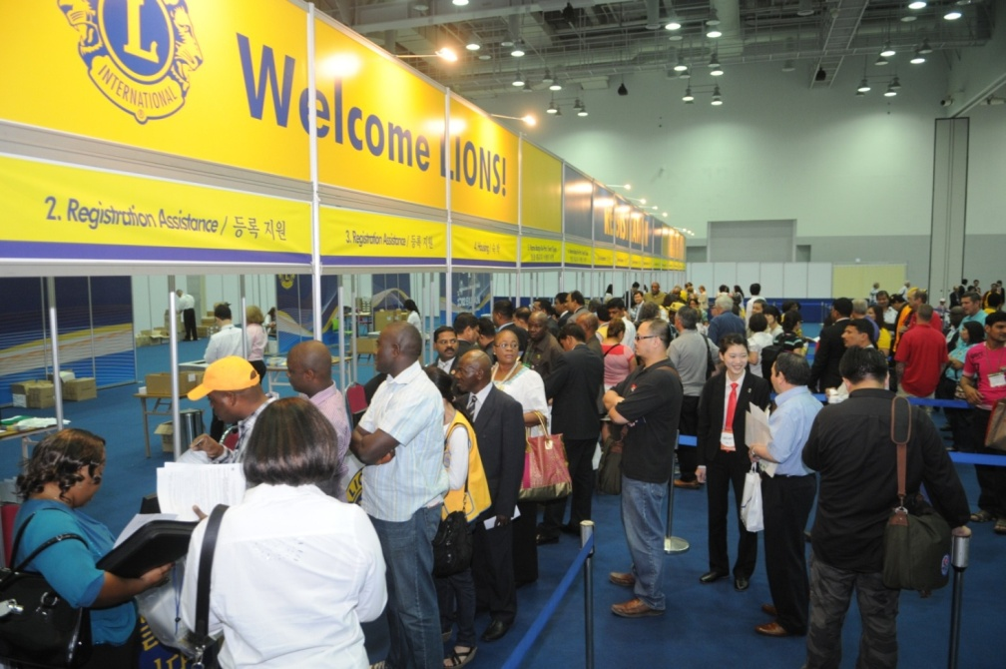
Međunarodna Konvencija
Konvencija okuplja tisuće Lionsa iz cijelog svijeta na tjedan posla, edukacije, slavlja i druženja.
2013: Hamburg, Njemačka
2014: Toronto, ON, Kanada.
2015: Honolulu, Hawaii, USA.
2016: Fukuoka, Japan.
2017: Chicago, Illinois, USA.
LCI se vraća u Chicago
proslaviti 100.
Godišnjicu!

Slide 25
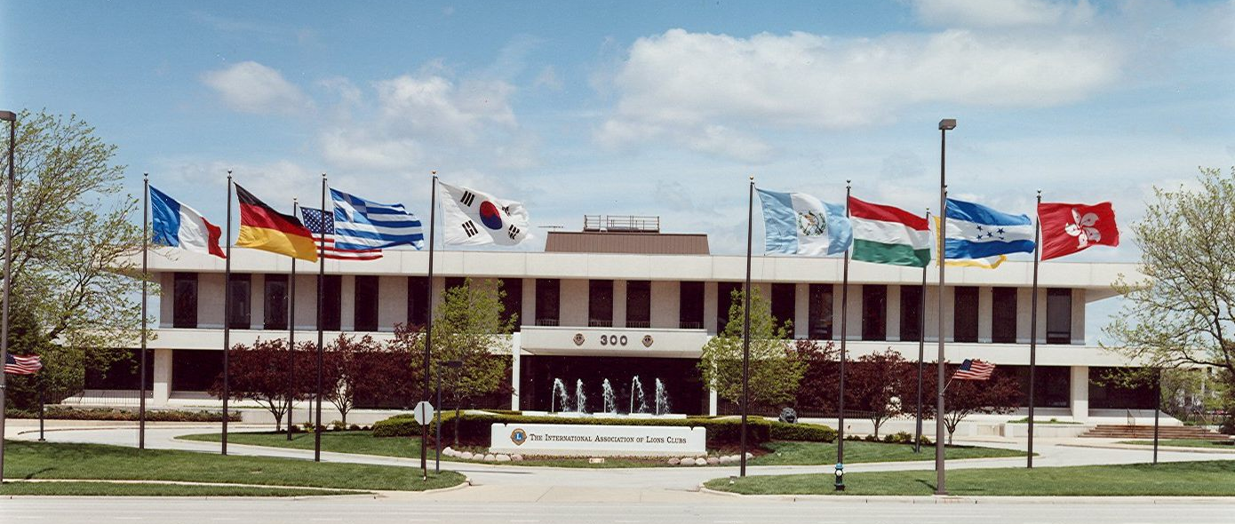
Međunarodno Glavno Sjedište
Nalazi se u Oak Brooku Illinois
Zapošljava oko 275 članova
u 11 odjela:
Opskrba i distribucija klubovima
Konvencija
Administracija Distrikta i Kluba
Proširenje i članstvo
Financije
Informacijska tehnologija
Aktivnosti pomaganja
Leadership
Pravni odjel
LCIF
Public Relations i komunikacija

Slide 26
Lions Clubs International Foundation (LCIF)
LCIF godišnje dodjeljuje prosječno US $ 30 milijuna. Pruža klubovima sredstva za gradnju škola, klinika, profesionalne rehabilitacije, obrazovnih centara i drugih projekata koje su upućeni na potrebe zajednice.
LCIF Sight First smanjuje i eliminira sljepoću u cijelom svijetu. Glavni cilj programa je prevencija sljepoće koja ugrožava milijune ljudi svake godine.
Od početka 1990. godine, Lionsi su sakupili više od US $ 415 milijuna za Sight First, i od LCIF napravili najveću svjetsku organizaciju koja
sprječava sljepoću.

Slide 27
Vodstvo
LCI pruža Lionsima mogućnosti treninga i razvoja. Global Leadership Team (GLT) je sustav koji stoji iza tih programa, koji uključuju:
Lions Leadership Instituti u nastajanju
Instituti Razvoja Sposobnosti
Regionalni Lions Leadership Instituti
Seminar za Guvernere Distrikta
Trening Vodstva za Spojeni Distrikt
Program Podrške Financiranja GLT Distrikta
Webinari
Lions Centar Školovanja

Slide 28
Aktivnosti Pomaganja
Aktivnosti pomaganja općenito potpadaju u slijedeće kategorije:
Služenje zajednici
Pripravnost i pomoć kod Katastrofa
Služenje Okolišu
Zdravlje
Međunarodni odnosi
Mogućnosti za mlade
Pomaganje djeci
Kampanje aktivnosti globalne pomoći
O pomaganju se izvještava na „Lions Club Service Activity Report”.

Slide 29
Komunikacije
Magazin LION
E-mail Poruke
Web stranica
Društvene Mreže
Facebook
www.facebook.com/lionsclubs
Twitter
https://twitter.com/lionsclubsorg

Slide 30
KAKO RADITI I PONAŠATI SE U Lionsima - UČIMO OD GUSAKA
Činjenica br. 1:
Svaki puta kada guska zamahne krilima, stvara „uzgon” pticama koje lete iza nje. Letom u „V” formaciji, dolet cijelog jata je 71% dulji nego kada bi svaka ptica letjela sama!
Lekcija:

Slide 31
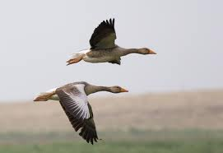
Učimo od gusaka
Činjenica br. 2:
Svaki puta kada jedna od gusaka ispadne iz formacije, odjednom osjeti otpor i napor samostalnog letenja. Brzo se vraća u formaciju kako bi koristila prednosti snage uzgona ptice koja leti odmah ispred nje.
Lekcija: ……………………………………………………………………………………………………………………………………………………………………………………………………………………………………………………

Slide 32
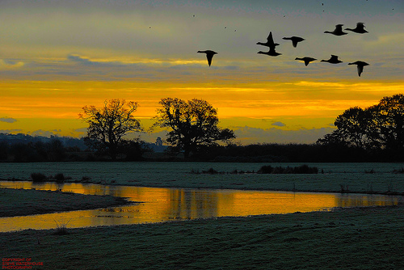
Učimo od gusaka
Činjenica br. 3:
Kada se vodeća ptica umori, vraća se na zaleđe jata kako bi koristila snagu uzgona ptice koja leti neposredno ispred nje.
Lekcija: ……………………………………………………………………………………………………………………………………………………………………………………………………………………………………………………

Slide 33
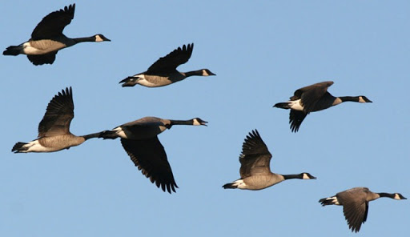
Učimo od gusaka
Činjenica br. 4:
Guske, kada lete u formaciji, gaču glasno, kako bi ohrabrile one ispred da ne smanjuju brzinu.
Lekcija: ……………………………………………………………………………………………………………………………………………………………………………………………………………………………………………………

Slide 34
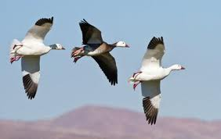
Učimo od gusaka
Činjenica br. 5:
Kada se Guska razboli ili ozlijedi, dvije se druge guske izdvajaju iz jata, slijede ju dolje do tla da bi pomogle i pružile zaštitu. S njom ostaju dok ne ugine ili dok ponovo ne poleti. Tada se priključe drugoj formaciji ili sustignu svoje jato.
Lekcija: ………………………………………………………………………………………………………………………………………………………………

Slide 35
Dobrodošli u naš Lions Klub!
Izvolite pitanja?
Kakvo jato želite da bude naš klub?

